Slide 1
UZAK METOT ÇAĞRIMLARI ve JAVA RMI
436 SUNUCU YAZILIM TEKNOLOJİLERİ
Ege Üniversitesi
Bilgisayar Mühendisliği Bölümü
Doç. Dr. Cenk ERDUR / Mart, 2013

Slide 2
Uzak Metot Çağrımı Nedir?
Dağıtık sistemlerdeki klasik RPC (Remote Procedure Call) mantığına benzer şekilde, uzaktaki bir bilgisayar üzerinde çalışan “uzak nesne” nin metotlarını çağırabilmek uzak metot çağrımı (remote method invocation – RMI) olarak adlandırılmaktadır.
Doç. Dr. Cenk ERDUR / Mart, 2013

Slide 3
RMI Mimarisinin Temel Bileşenleri
Server: An object that provides services to objects residing on remote hosts.
Service Contract: An interface that defines the services provided by the server.
Client: An object that uses the services provided by objects residing on remote hosts.
Stub: An object that resides on the same host as the client and serves as a proxy for the remote server.
Skeleton: An object that resides on the same host as the server, receiving requests from the stubs and dispatching the requests to the server.
REF:Object Oriented Software Development Using Java, Xiaping Jia, Addison Wesley, 2002.
Doç. Dr. Cenk ERDUR / Mart, 2013

Slide 4
Uzak Metot Çağrımı Sürecinde Adımlar -1
Client
Server
1
6
3
4
Stub
Skeleton
2
JVM
JVM
5
Doç. Dr. Cenk ERDUR / Mart, 2013

Slide 5
Uzak Metot Çağrımı Sürecinde Adımlar -2
1: The remote method invocastion server.m() by the client is carried out as an invocation of a method of the stub: stub.m().
2: The stub marshals the arguments and sends the arguments and call information to the skeleton.
3: The skeleton unmarshals the call information and the arguments and invokes the server method: server.m().
4: The server object executes the method and returns the result to the skeleton.
5: The skeleton marshals the result and sends the result back to the stub.
6: The stub unmarshals the result and returns the result to the client.
REF:Object Oriented Software Development Using Java, Xiaping Jia, Addison Wesley, 2002.
Doç. Dr. Cenk ERDUR / Mart, 2013

Slide 6
Uzak Metot Çağrımı Geçekleştirimi için Özel ve Sınırlı Bir Örnek
Uzak metot çağrımı mekanizmasında altyapıda kullanılan soket iletişiminin daha iyi anlaşılabilmesi için, basit bir protokolle ve örnek bir uygulama için sınırlı bir uzak metot çağrımı altyapısı hazırlamaya ilişkin olarak aşağıda bir örnek verilecektir.
Daha sonra, uzak metot çağrımı altyapısının Java ortamındaki karşılığı olan Java RMI konusuna geçilecektir.
Örnek RMI Protokolü: Kaynak Kodlar
Doç. Dr. Cenk ERDUR / Mart, 2013

Slide 7
Java RMI Nedir ?
Java RMI, İnternet üzerinde farklı yerlerde bulunan ve TCP/IP ile bağlantısı sağlanmış sanal Java makineleri üzerindeki Java nesnelerinin, normal metot çağrımları kullanarak iletişimde bulunabilmesi için gerekli olan katmanları içermektedir.
Diğer bir deyişle, uzak metot çağrımı mekanizmasının Java ortamındaki gerçekleştirimidir.
Doç. Dr. Cenk ERDUR / Mart, 2013

Slide 8
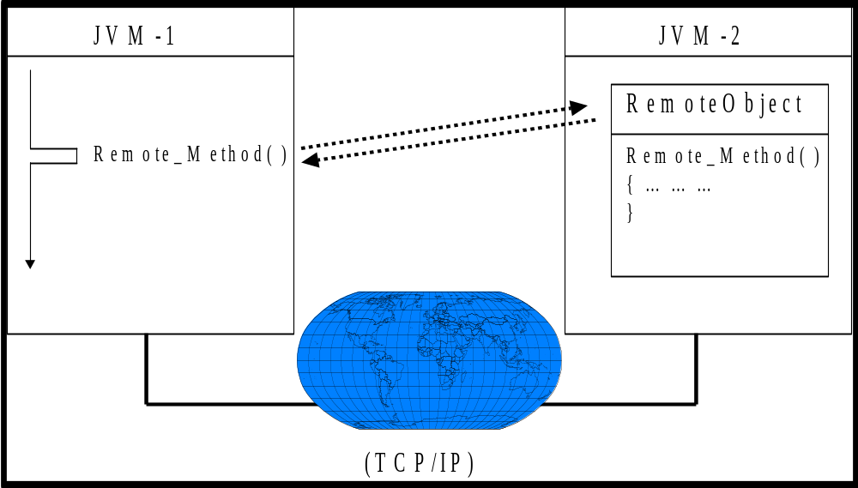
Java RMI ile Uzak Metot Çağrımı
Doç. Dr. Cenk ERDUR / Mart, 2013

Slide 9
Java RMI’ın Başlıca Avantajları
İstemci ve sunucu da Java ile yazılacağı için dağıtık programlama tümüyle Java dilinde gerçekleşmektedir: ”Saf Java (Pure Java)” yaklaşımı olarak adlandırılır.
Soket ve “stream” kullanarak gerçekleştirilebilecek uzak metot çağrımı şekline göre, kullanıcıya daha üst düzeyde bir arayüz sunmaktadır.
Doç. Dr. Cenk ERDUR / Mart, 2013

Slide 10
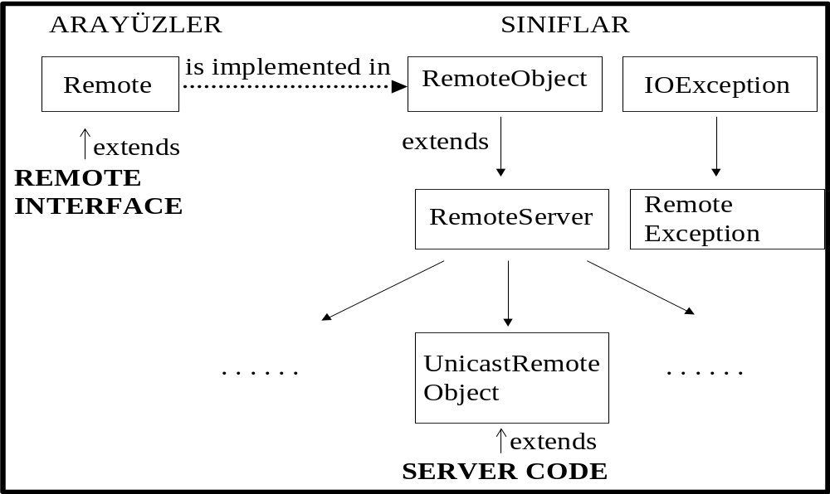
java.rmi Paketine Genel Bakış
Doç. Dr. Cenk ERDUR / Mart, 2013

Slide 11
RMI İsimlendirme Servisi -1
İstemcilerin uzaktaki nesnelerin metotlarını RMI ile çağrılabilmeleri için, söz konusu uzak nesnelere ilişkin referansları elde etmesi gerekmektedir. RMI modelinde bu amaca yönelik olarak bir isim sunucu (name server) kullanılmaktadır.
Doç. Dr. Cenk ERDUR / Mart, 2013

Slide 12
RMI İsimlendirme Servisi -2
Uzak nesneler java.rmi.Naming isimli bir sınıfta bulunan bind( ) veya rebind() metotları ile kendilerini İsim Kayıtları (Naming Registry) servisine kaydettirmelidirler. İsimlendirme servisine karşılık gelen program “rmiregistry” dir.
Doç. Dr. Cenk ERDUR / Mart, 2013

Slide 13
RMI İsimlendirme Servisi -3
İstemciler de java.rmi.Naming isimli sınıfın lookup( ) isimli metodunu kullanarak uzak nesnelerin hangileri olduğuna bakıp istenen uzak nesneye bir referans elde edebilmektedir.
Doç. Dr. Cenk ERDUR / Mart, 2013

Slide 14
RMI Uygulaması Geliştirme Adımları -1
İlk olarak uzak arayüzün (remote interface) tanımlanması gerekmektedir. Bu arayüz, uzak nesnede gerçekleştirimleri yapılacak olan metotların prototiplerini içermektedir.
Doç. Dr. Cenk ERDUR / Mart, 2013

Slide 15
RMI Uygulaması Geliştirme Adımları -2
Uzak arayüz, java.rmi.Remote sınıfından türetilmeli ve içinde bulunan her metot java.rmi.RemoteException tanımlamalıdır. Parametre olarak geçirilmek istenen veya dönüş değeri olacak olan uzak nesneler de uzak arayüz türünde (sunucu sınıf türünde değil) tanımlanmalıdır.
Doç. Dr. Cenk ERDUR / Mart, 2013

Slide 16
RMI Uygulaması Geliştirme Adımları -3
import java.rmi.*;
public interface mathservice extends Remote {
public int toplama(int x, int y) throws RemoteException;
public int cikarma(int x, int y) throws RemoteException;
public int carpma(int x, int y) throws RemoteException;
public int bolme(int x, int y) throws RemoteException;
}
Doç. Dr. Cenk ERDUR / Mart, 2013

Slide 17
RMI Uygulaması Geliştirme Adımları -4
Uzak arayüz tanımlandıktan sonra, sunucu sınıfın gerçekleştiriminin yapılması gerekmektedir. Sunucu sınıf, uzak arayüzü gerçekleştirmeli (implements), constructor metod tanımlamalıdır. Sunucu sınıfın main metodu içinde, uzak nesnenin bir instance'ı oluşturularak, RMI registry içine konulmalıdır.
(Sunucu sınıfın main metodu yerine başka bir sınıf
yazılıp, bu sınıf içinden de uzak nesne instance oluşturulabilir.)
Doç. Dr. Cenk ERDUR / Mart, 2013

Slide 18
RMI Uygulaması Geliştirme Adımları -5
RMI Sunucu Kaynak Kod
Doç. Dr. Cenk ERDUR / Mart, 2013

Slide 19
RMI Uygulaması Geliştirme Adımları -6
İstemci uygulamanın yazılması üçüncü adım olarak gerçekleştirilmelidir.
Doç. Dr. Cenk ERDUR / Mart, 2013

Slide 20
RMI Uygulaması Geliştirme Adımları -7
Java RMI İstemci Kod
Doç. Dr. Cenk ERDUR / Mart, 2013

Slide 21
RMI Uygulaması Geliştirme Adımları -8
Bu noktada; uzak arayüz, sunucu ve istemci sınıfların dosyaları hazırdır.
İlk olarak, bu üç sınıf derlenmelidir:
javac mathservice.java
javac mathservice_server.java
javac mathservice_clnt.java
Doç. Dr. Cenk ERDUR / Mart, 2013

Slide 22
RMI Uygulaması Geliştirme Adımları -9
rmic derleyicisi kullanarak, sunucu için stub ve skeleton kodlar oluşturulmalıdır.
rmic mathservice_server
Doç. Dr. Cenk ERDUR / Mart, 2013

Slide 23
RMI Uygulaması Geliştirme Adımları -10
“rmiregistry” adı verilen uygulama çalıştırılır. Bu uygulama arka planda ayrı bir komut penceresi içerisinde çalıştırılabilir. Eğer, sunucu ve istemci kod içinde belli bir port belirtilmedi ise 1099 varsayılan port olarak kullanılır. Eğer, sunucu kod içinde başka bir port kullanılacak ise, bu port numarası rmiregistry çalıştırılırken belirtilmelidir:
rmiregistry veya
rmiregistry 2001 gibi...
Doç. Dr. Cenk ERDUR / Mart, 2013

Slide 24
RMI Uygulaması Geliştirme Adımları -11
Sunucu kod çalıştırılır.
java mathservice_server
Doç. Dr. Cenk ERDUR / Mart, 2013

Slide 25
RMI Uygulaması Geliştirme Adımları -12
Security Manager kullanıldı ise
java -Djava.security.policy=c:\ornekpolicy <server_class_ismi> şeklinde çalıştırılmalıdır.
Örnek policy dosyası içeriği:
  grant {
  permission java.security.AllPermission;
  };
Doç. Dr. Cenk ERDUR / Mart, 2013

Slide 26
RMI Uygulaması Geliştirme Adımları -13
İstemci kod çalıştırılır:
java mathservice_clnt
Doç. Dr. Cenk ERDUR / Mart, 2013

Slide 27
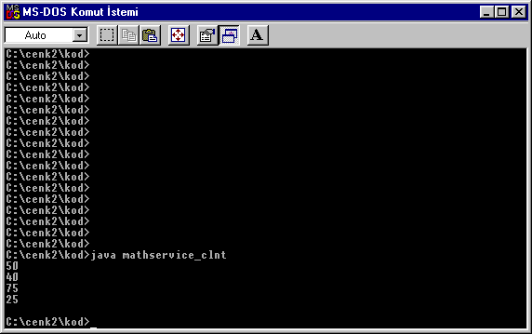
RMI Uygulaması Geliştirme Adımları -14
Çalışma sonucu örneği:
Doç. Dr. Cenk ERDUR / Mart, 2013

Slide 28
“Pull” ve “Push” Stratejileri
“Pull” stratejisine göre, istemciler RMI gerek duyduklarında sunucu’daki metotları çağırıp servis alırlar.
“Push” stratejisine göre, istemciler sunucudaki belli veri değişimlerini izlemek üzere sunucu tarafa kayıt olurlar. İzledikleri veri değiştiğinde, sunucu taraf istemcilere haber verir.
Bu konu ile ilgili bir örnek, “Object Oriented Software Development Using Java, Xiaping Jia, Addison Wesley, 2002” kaynağının 12. bölümünde bulunmaktadır. Bu örneğe ilişkin kaynak kodlar, sunum klasörü içindeki Chapter12 klasörünün içinde yer almaktadır.
Doç. Dr. Cenk ERDUR / Mart, 2013

